Slide 1
Sistema de Facturación y Cuentas por cobrar
Carlos Andrés Machado Navarro
Esteban Carlos López Falcón
David Zhou Tan
Juan Carlos Olvera García

Slide 2
Descripción del producto
Se propone un sistema en web, que contará con un módulo de facturación y cuentas por cobrar, que le permitirá al cliente generar comprobantes fiscales y administrar eficientemente la recuperación de la cartera.

Slide 3
Alcance
El sistema será capaz de capturar las facturas, y establecer los plazos de crédito a cada cliente, permitirá efectuar los abonos, y elaborará los reportes de facturas: canceladas, pendientes y totales.

Slide 4
Matriz de riesgos

Slide 5

# | Riesgo (si) | Posible resultado (entonces) | Síntoma | Probabilidad (A/M/B) | Impacto (A/M/B) | Prioridad (1 - 9) | Respuesta | Responsable de la acción de respuesta
1 | No se entrega el proyecto a tiempo | El cliente queda insatisfecho y se es necesario pagar horas extras | No se estan entregando los sprints a tiempo | A | A | 1 | Trabajar mas horas en el proyecto y terminarlo | David Zhou Tan
2 | Que el proyecto no cumpla con todas las especificaciones | Se genera molestia con el cliente | Los entregables no estan cumpliendo con lo que se pidio | M | A | 3 | Modificar el sistema para que cumpla con las especificaciones | Juan Carlos Olvera García
3 | Un integrante del equipo abandona el proyecto | Más trabajo para el resto del equipo | El Integrante no se siente cómodo en relación al proyecto | B | M | 8 | Redividir las actividades del proyecto | Carlos Andres Machado Navarro
4 | Ocurre un terremoto durante la elaboración del proyecto | Retraso en todo lo relacionado al proyecto | No se puede prevenir | B | A | 6 | Reajustar los tiempos de trabajo, dependiendo del daño generado por el terremoto | Esteban Carlos Lopez Falcón
5 | No se tiene el conocimiento necesario para realizar el proyecto | La elaboración del proyecto toma mas tiempo | Después del diseño, no se tiene idea de cómo realizar lo especificado | M | B | 7 | Realizar una capacitación | David Zhou Tan
6 | La base de datos esta mal diseñada | Posible inconsistencia y redundancia de datos en el sistema | El diseño de la base de datos no cumple con los requerimientos dado | B | M | 8 | Rediseñar la base de datos | Juan Carlos Olvera García
7 | No se tiene el dinero necesario para comprar una herramienta requerida | La funcionalidad de ciertas partes del sistema no son las mas óptimas ni de mejor calidad | Algunas partes del sistema no se pueden realizar con las herramientas que se poseen | B | B | 9 | Buscar una herramienta similar gratuita | Carlos Andres Machado Navarro
8 | Los miembros del equipo ignoran los comunicados | Las tareas del proyecto no se cumplen como y cuando se deben de cumplir | Los mensajes enviados, no ignorados intencionalmente | B | B | 9 | Preguntar a los miembros del equipo el porqué estan ignorando los comunicados | Esteban Carlos Lopez Falcón

Slide 6
Listado de requisitos

Slide 7
Requisitos | Valor | Estimacion inicial | Factor de ajuste | Estimacion Ajustada
Catalogo de clientes | 90 | 14 | 0.2 | 16.8
Considerar el plazo de credito | 80 | 3 | 0.2 | 3.6
Considerar si el cliente es moroso o no | 90 | 11 | 0.2 | 13.2
Considerar si el cliente es persona fisica o moral | 75 | 3 | 0.2 | 3.6
Catalogo de productos y servicios | 97 | 16 | 0.2 | 19.2
Catalogo de Municipio | 90 | 8 | 0.2 | 9.6
Catalogo de Estados (enlace con Inegi) | 82 | 8 | 0.2 | 9.6
Captura de Factura | 100 | 21 | 0.2 | 25.2
Se podrá facturar a crédito y de contado. | 95 | 4 | 0.2 | 4.8
Se puede facturar a clientes físicos y morales. | 85 | 6 | 0.2 | 7.2
Se podrán facturar productos y servicios. | 95 | 4 | 0.2 | 4.8
Se podrá facturar en pesos y dólares. | 75 | 4 | 0.2 | 4.8
El crédito se podrá aplicar a plazos de 15, 30 y 60 días. | 65 | 2 | 0.2 | 2.4
A los clientes morosos solamente se les permite pagar de contado. | 85 | 4 | 0.2 | 4.8
Reporte de Facturas | 80 | 6 | 0.2 | 7.2
Solo las canceladas | 80 | 2 | 0.2 | 2.4
Las pendiente de pago | 80 | 2 | 0.2 | 2.4
Todas | 85 | 2 | 0.2 | 2.4
Reporte de Estado de Cuenta | 80 | 11 | 0.2 | 13.2
Captura de Pago de Facturas | 90 | 13 | 0.2 | 15.6
 |  |  |  | 172.8 | Total de horas
 |  | 144 |  | 8.64 | Horas por semana
 |  |  |  | 2.16 | Horas por semana p/ persona

Slide 8
Plan del proyecto

Slide 9
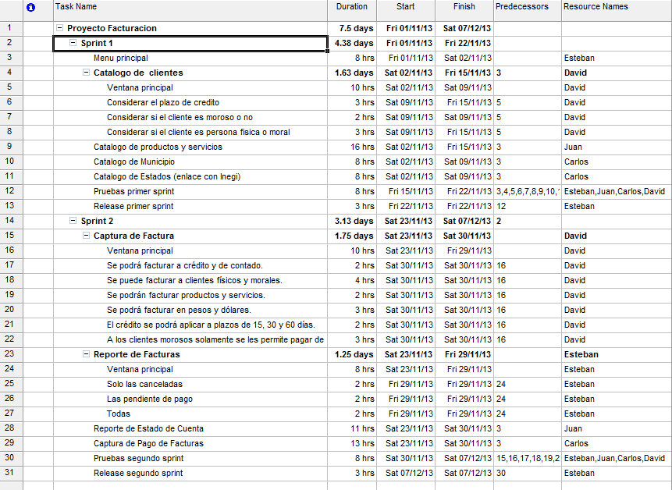

Slide 10
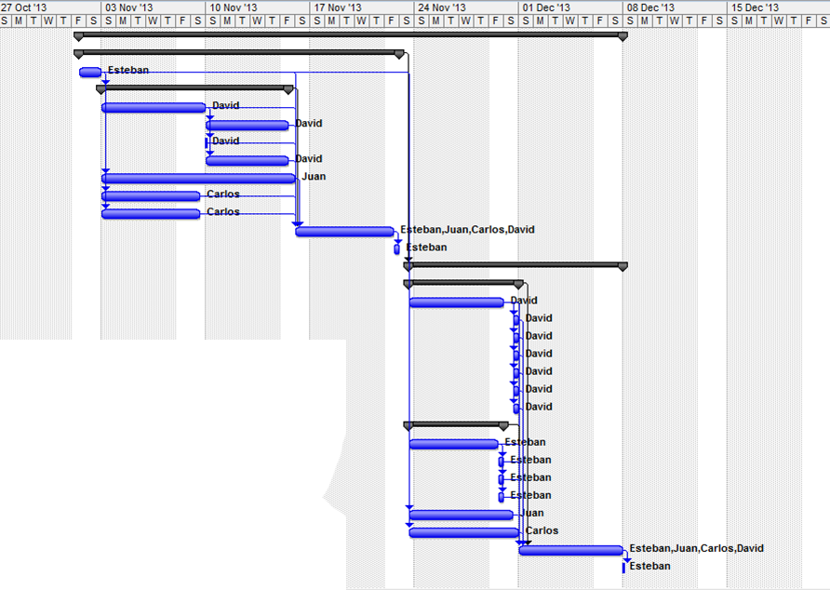

Slide 11
Plan de comunicación

Slide 12
Roles
Rol | Responsable
Product owner | Maria del Carmen Serrano
Scrum master | David Zhou Tan
Desarrollador | Carlos Machado Navarro
Tester | Juan Carlos Olvera
Liberador | Esteban López Falcón

Slide 13
Plan de comunicación
Tipo | Objetivo | Responsable
Reuniones diarias | Revisar el avance diario del proyecto | David Zhou Tan
Reunion de entrega cada semana | Entregar, el avance que se realizo en el proyecto durante la semana. | Esteban López Falcón
Por telefono | Para dudas hablar con el product owner, al terminar todo se envía por correo. | David Zhou Tan
Por correo | Se enviaran dudas al product owner y tendrá dos días para responder. | David Zhou Tan

Slide 14
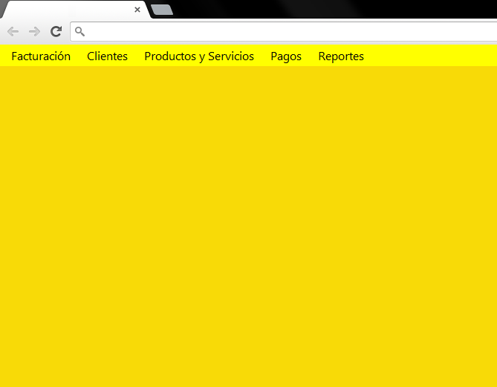


Slide 15
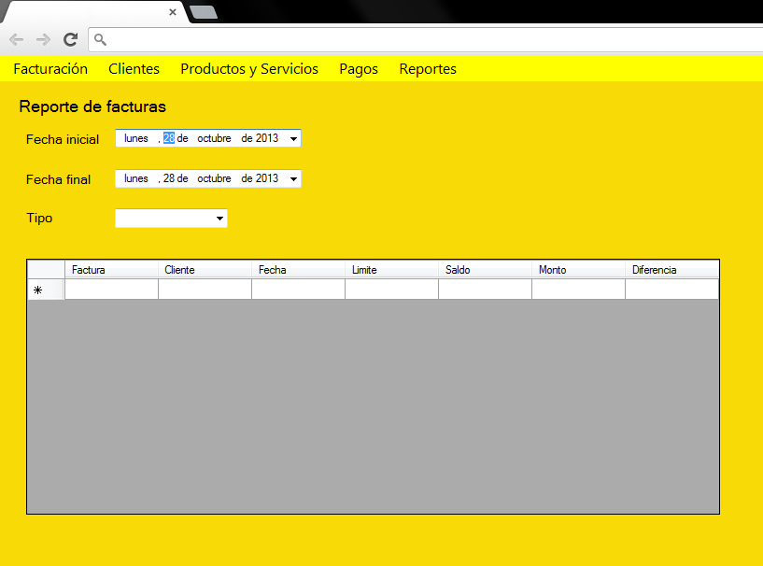
Reporte de facturas

Slide 16
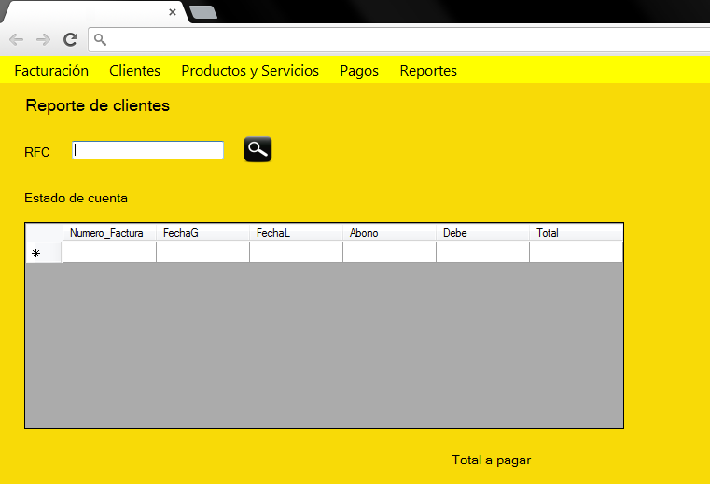
Reporte de clientes

Slide 17
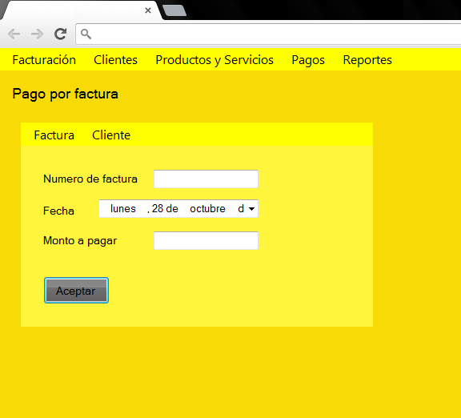
Pago por factura

Slide 18
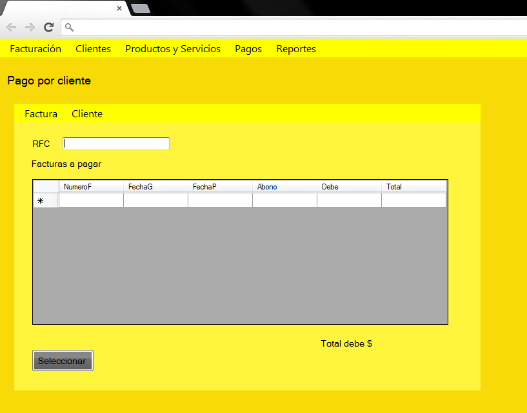
Pago por cliente

Slide 19
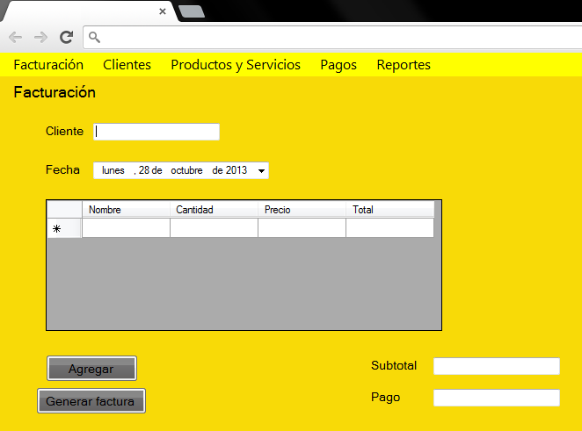
Facturación

Slide 20
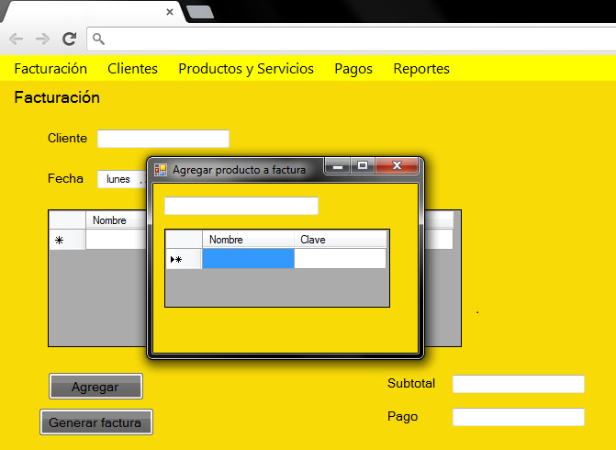
Agregar producto a factura

Slide 21
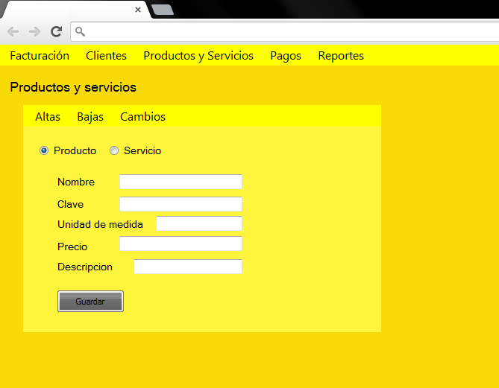
Altas productos y servicios

Slide 22
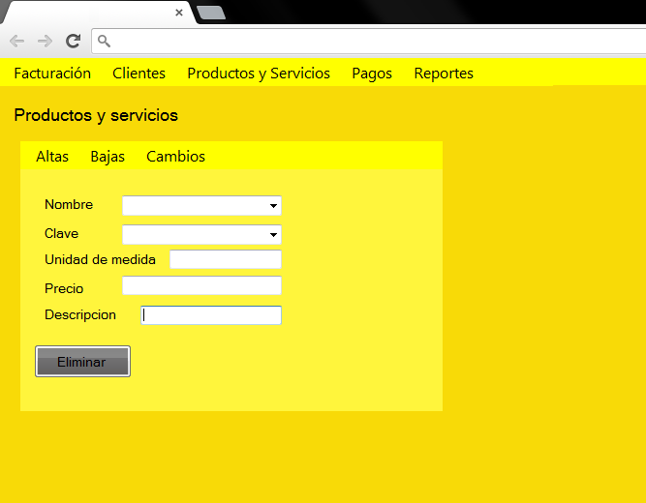
Bajas productos y servicios

Slide 23

Cambios productos y servicios

Slide 24
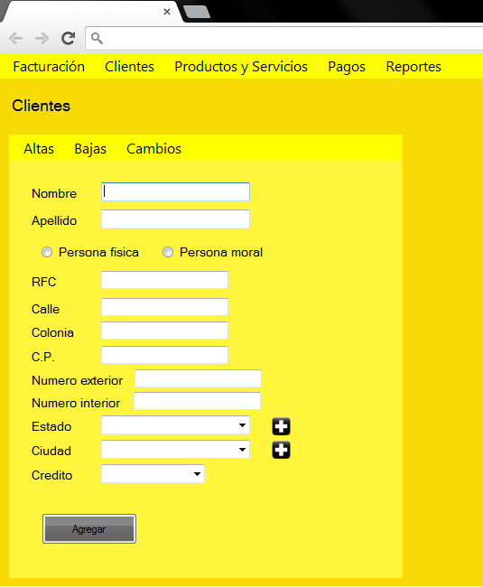
Altas clientes

Slide 25
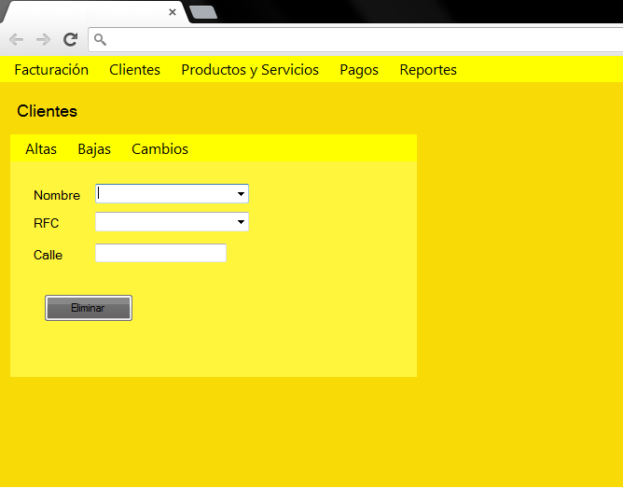
Bajas clientes

Slide 26

Bajas clientes

Slide 27
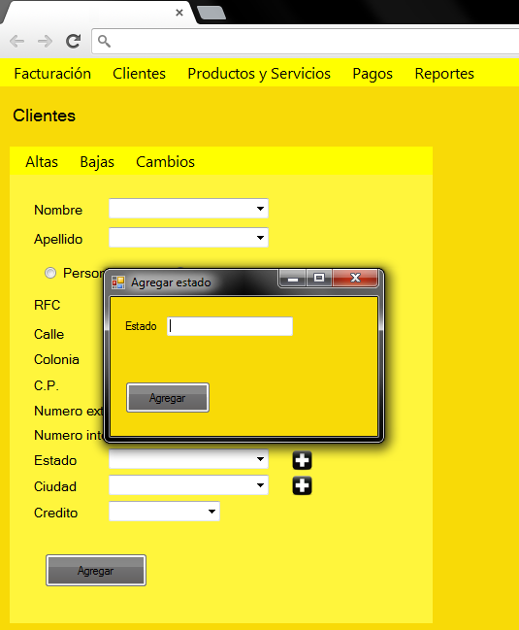
Agregar estado

Slide 28
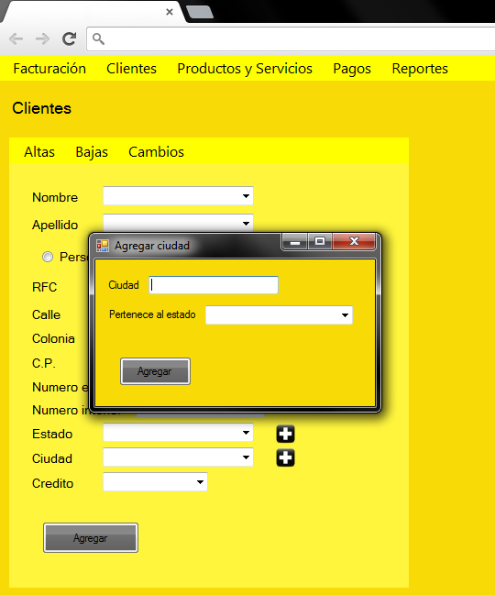
Agregar ciudad

